Slide 1
无重复字符的最长子串 Longest Substring Without Repeating Characters
毒舌大叔
https://github.com/oneminute/leetcode

Slide 2

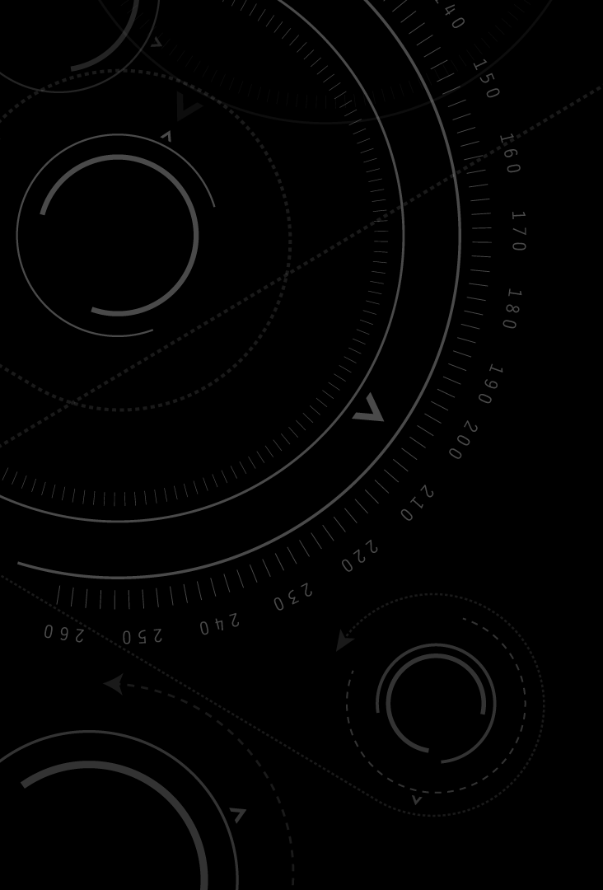
目录
>示例分析
代码讲解
总结

Slide 3
示例
abafdebge
长度为6，子串为afdebg

Slide 4
目录
示例分析
>代码讲解
总结

Slide 5
目录
示例分析
代码讲解
>总结

Slide 6
总结
建立字符反向查找表
初始化查找表
初始化位置变量和最大长度值
循环更新查找表、位置值和最大长度值

